Slide 1
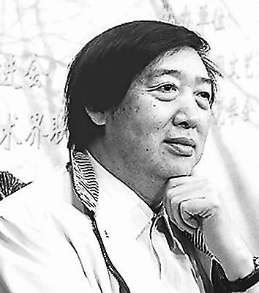
一个小故事
情境导入
著名作家冯骥才出访法国，在一次宴会上，一个西方记者问他：“尊敬的冯先生，贵国改革开放，学习西方资本主义国家的东西，你们不担心变成资本主义吗？” 冯骥才说：“不，人吃了猪肉不会变成猪，吃了牛肉不会变成牛。”他幽默机智的回答博得满堂喝彩。
——拿来主义的故事

Slide 2
拿来主义
鲁迅

Slide 3
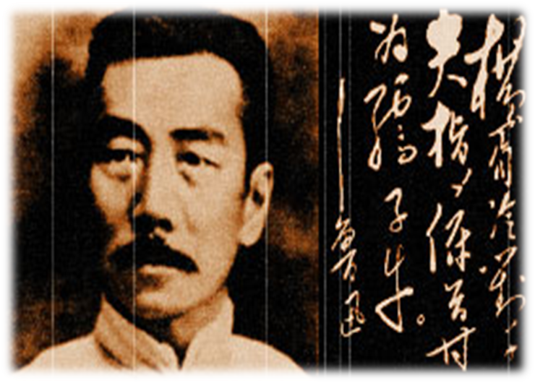
鲁迅，原名周树人，浙江绍兴人，我国现代著名的文学家，思想家，革命家。中国无产阶级文学的奠基人。其作品表现了对
中国国民素质的深入探索，对多种现实问题的深刻剖析，表现出卓越的政治远见和韧性的战斗精神。其创作方面最杰出的是杂文创作。鲁迅的杂文“象投枪,象匕首，直刺向黑暗势力”。

Slide 4
主要作品有：
小说集：《呐喊》、《彷徨》
历史小说集：《故事新编》
散文集：《朝花夕拾》
散文诗集：《野草》
杂文集： 《且介亭杂文》 、《南腔北调集》、《坟》、《热风》等十五部

Slide 5
写作背景
九·一八”事变之后，蒋介石反动集团越来越依附英美帝国主义，从政治、经济、文化艺术方面奉行卖国投降路线，主张“全盘西化”，中国面临着“殖民地化”的严重危机。当时上海《文学》月刊正在讨论如何对待中外“文化遗产”问题，在讨论中存在“全盘肯定”和“全盘否定”两种错误倾向。为了澄清认识，鲁迅先生写下了这篇杂文，批驳错误思潮，提倡“拿来主义”。为了揭露和打击敌人，澄清认识，鲁迅先生写了这篇《拿来主义》，阐明了马克思主义批判地继承文化遗产的原理和方法，提出了实行“拿来主义”的主张。

Slide 6
文体介绍
杂文是一种文学体裁，一般采用议论的表达方法。
本文选自《且介亭杂文》
特点：
1、短小、活泼、犀利、隽永。
2、既有议论性，又有文艺性。
3、题材广泛，形式多样。
4、大中取小，小中见大。

Slide 7
检查预习：注音辨字
国萃
辩别
残羹冷灸
冠免堂皇
礼上往来
瞌头
粹
辨
炙
冕
尚
磕
孱头
自诩
蹩进
剔除
脑髓
犀利
给予
càn
xǔ
bié
tī
suǐ
xī
jǐ

Slide 8
掌握字词
变 故：
意外发生的情况、灾难。
自 诩：
自己夸耀。诩，夸耀。
孱 头：
懦弱无能的人。
无缘无故：
没有任何原因或理由。
博而不精：
广博而不精深。
礼尚往来：
礼节上重在有来有往。尚，崇尚。
冠冕堂皇：
形容表面上庄严或正大的样子。
残羹冷炙：
吃剩的饭菜，借指权贵的施舍。

Slide 9
拿来主义
你听过这个词，初看这个词，你是怎么想的？

Slide 10
整体感知
全文在讨论什么问题？作者持什么观点？
对待外来文化及文化遗产的态度。
论题
拿来主义——运用脑髓,放出眼光,自己来拿!
论点

Slide 11
梳理文章
请通读全文，划分段落结构，并且概括段落大意。
第一部分（第1--6段）：揭露批判“送去主义”的实质及其严重后果。
第二部分（第7--9段）：阐明“拿来主义”的基本观点。
第三部分（第10段）：总结全文，指出实行“拿来主义”的人应具有的胆识和品质，以及“拿来主义”对于创造民族新文化的重要意义。

Slide 12
论述结构
一般议论文在写作中要讲清楚三个问题：
是什么
文章的观点是什么
为什么
为何有这种观点
怎么样
怎么实现文章的观点

Slide 13
论述结构
请同学们找出解答这三个思路问题的段落在哪里？
拿来主义是什么
7段
为什么要提倡拿来主义？
1—6段
怎么拿来？
8-9段

Slide 14
思考：这种有别于一般的议论文是什么文 论证顺序采用的是什么论证结构？
驳论
先破后立
破，就是驳斥，是否定错误的观点；立，就是立论，树立正确的观点。
先破后立就是先否定有关这一论题的错误观点，再树立自己的正确观点。

Slide 15
先破何论？
作者在谈及“拿来主义” 之前，谈到了什么主义？
闭关主义
送去主义
送来主义
为什么要谈这些主义？

Slide 16
就全文来看，本文中作者提到了几个“主义”？作者对此的态度分别是什么？
主义 | 实质 | 做法 | 后果 | 态度
明清以来奉行的
闭关自守的政策
自己不去，
别人也不许来
大门被枪炮打破
（鸦片战争）
闭关主义
否定
送去主义
亡国灭种，
祸延子孙
国民政府的
卖国政策
只是送出去
否定
英国鸦片，德国废枪炮，
法国香粉，
美国电影，
日本小东西
帝国主义向中国倾销剩余物资进行文化经济侵略的政策
大受其害，对外国
文化的一概排斥
送来主义
否定

Slide 17
先破何论？
作者在谈及“拿来主义” 之前，谈到了什么主义？
闭关主义
送去主义
送来主义
为什么要谈这些主义？
作者要论说的是“拿来主义”，但它是针对历史和现实存在的问题提出来的，近代的“闭关主义”必然导致“现在”的“送去主义”。“送去主义”是一种有往无来的卖国行径，必然导致国势日弱，被动挨打，从长远看，将造成亡国灭种。因此，采取与“送去主义”针锋相对的“拿来主义”就刻不容缓。“送去主义”和“拿来主义”是一个问题的两个方面，“破”正是为了“立”，“破”得彻底，“立”得才牢靠。这个问题弄明白了，作者的思路和文章的结构层次就基本上清楚了。

Slide 18
送去主义
第1段“别的且不说罢”一句有什么作用？作者列举了哪些事例来揭露国民党政府实行“送去主义”的媚外丑态的？
送古董到巴黎展览
用画作去发扬国光
送梅兰芳博士到苏联去

Slide 19
送去主义
本段最后一句“活人代替了古董，我敢说，也可以算得显出一点进步了”，其中“进步”一词用了什么修辞方法？表达作者什么样的感情？
这是反语，表现了作者对“送去主义”的嘲讽
本段中“大师”、“捧着”、“儿张”、“一路挂过去”、“发扬国光”、“传道”等都表现出嘲讽的感情。

Slide 20
送去主义
怎样理解“丰富”、“大度”、“不算坏事情”？
这里是对“送去主义”的讽刺，不是“丰富”，而是自欺欺人；不是“大度”，而是媚外求宠。一味地送出去，当然是坏事情。
说说“抛来”、“抛给”、“送来”各指什么意思。
“抛给”是有目的的给予,是恶意输出.犹如嗟来之食,意味着轻蔑,侮辱.“送来”是特意的,是抛给的冠冕的说法,即侵略者按其心意送来,怀有不良动机。“抛来”是随意的,把无用的东西送人，或无代价的送人或施舍,是中性词,一般不怀有不良动机。

Slide 21
送来主义
英国的鸦片
德国的废枪炮
美国的电影
日本的小东西
送来
糟粕渣滓
靡靡之音
送来的实质
经济、军事、文化侵略、掠夺

Slide 22
小结
作者把对待文化遗产的问题放在历史和现实的背景中加以考察，文章一开始便从“闭关主义”说起，进而揭露国民党政府在“学艺”上实行“送去主义”的种种媚外求荣，欺世惑众的事实，揭示“送去主义”必然使中国人民更加陷入被侵略，受奴役的悲惨境地。因此，“送去”之外，还得“拿来”。

Slide 23
先破后立
闭关主义——盲目排外，抱残守缺（破）
送去主义——投降卖国，媚外求宠（破）
送来主义——嗟来之食，强加侵略（破）
拿来主义——运用脑髓，放出眼光，自己来拿
（立）

Slide 24
拿来主义
第2课时

Slide 25
精读理解本文的论证思路
闭关主义
（排外）
先破后立
破立结合
送去主义
（媚外）
破
送来主义
（被侵略）
立
拿来主义

Slide 26
——因果论证
精读理解
1—7段的论证方法
第一层：只是送去，有往而无来 （有悖于交往原则）
原因
第二层：只是送去，必沦为乞丐（要正视历史逻辑）
第三层：听凭“送来“，大受其祸（应重视现实教训）
所以
“我们要运用脑髓，放出眼光，自己来拿！”

Slide 27
破
1-7段的论证思路与方法
立
闭关主义
排外
因果论证
误国
因为
送去主义
媚外
卖国
送来主义
被侵略
受害
因为闭关主义、送去主义和送来主义都不好，所以只能拿来主义
拿来主义
所以

Slide 28
精读理解8-9段
作者批判了对待文化遗产的几种错误态度，指出了对待文化遗产应采取的态度，根据第8、9段的内容，完成下面两个表格。
(1)错误态度：
三种类型 | 想法 | 行动 | 实质 | 共同点
孱头 | ①________ | ②______________ | ③_________________ | 不加 选择
昏蛋 | ④________ | 放一把火烧光 | ⑤_________________
废物 | ⑥______ | 欣欣然的蹩进卧室，大吸剩下的鸦片 | ⑦_________________
怕被染污
徘徊不敢走进门
拒绝继承(逃避主义)
保存清白
盲目排斥(虚无主义)
羡慕
全盘接受(投降主义)

Slide 29
(2)“占有”“挑选”的方法：
喻体事物 | 做法 | 本体事物 | 态度
鱼翅 | ①_____ | ②____________________ | ③__________
鸦片 | ④____________ | ⑤____________________ | ⑥_____________
烟枪和烟灯 | ⑦____________ ______________ | ⑧__________________ | ⑨_____________ _______________
姨太太 | ⑩_____ | ⑪___________________ ______________________ | ⑫__________
吃掉
文化遗产中的精华部分
吸收(作用)
送药房供治病
精华和糟粕并存的部分
趋利避害(使用)
送一点进博物馆，毁掉其余的
作为史料、反
面教材(存放)
文化遗产中的旧形式
只供剥削阶级欣赏享用的腐朽淫靡的东西
散去
剔除(毁灭)

Slide 30
大宅子
第8段批判了对待文化遗产的哪几种错误态度？第9段阐述了“拿来主义”者应采取怎样的态度和方法？运用比喻论证说明有什么作用？
大宅子
文化遗产
徘徊不敢走近门
孱头
逃避主义
勃然大怒，放火烧光
昏蛋
虚无主义
欣欣然接受
废物
投降主义

Slide 31
以上三种人对待文化遗产的态度都是错误的。
对待文化遗产的正确态度：首先是“占有”，然后是“挑选”。“占有”是前提，不“占有”就无从“挑选”；“挑选”是关键，不“挑选”，“占有”就毫无意义
那么应该如何挑选？

Slide 32
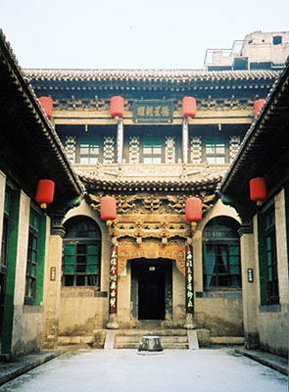
拿来主义
“拿来主义”者是怎样“挑选”文化遗产的?文中是怎样说理的?
比喻说理:
形象、具体、浅显生动。
喻文化精华
鱼翅
吃 掉
鸦片
送药房
喻精华糟粕
并存的文化
喻文化糟粕
烟枪
烟灯
送,毁掉
喻腐朽淫糜
的封建文化
姨太太
走 散
大宅子里的遗产

Slide 33
拿来主义
一言以敝之,“拿来主义”者对待文化遗产是:
吸取精华,
剔除糟粕!

Slide 34
孱头
（消极逃避）
昏蛋
（完全否定）
反对三种态度
拿来主义
废物
（全盘接受）
（破）
（取其精华，去其糟粕）
新人
（占有 挑选 创新）
使用
（鱼翅）
存放
（鸦片）
提出三种方式
毁灭
（烟枪和烟灯）
（立）

Slide 35
梳理层次
朗读文章最后部分，简要说出每句话的内容。
第1句话：结论是我们要拿来。
第2句话：拿来主义的具体做法。
第3句话：拿来主义的结果。
第4句话：拿来主义者应具备的条件。
第5句话：从反面指出拿来主义的意义。

Slide 36
标题文字内容
文章结尾共有五个句子组成, 如果这五句话是五个问题的答案,应提哪五个问题?“拿来”的最终目的是为了什么?
(１).对待文化遗产,我们应该怎么办?
要“拿来”!
(２).怎样“拿来”?
或使用,或存放,或毁灭
(３).“拿来”有何意义?
建设民族新文化
(４).怎样才能“拿来”?
沉着,勇猛,有辨别,不自私
创新
(５).“拿来”的最终目的是什么?

Slide 37
“拿来主义”的具体内容包括哪些方面？
在本文中，作者把批判继承文化遗产这个重大问题，精当地概括为“拿来主义”。
①“占有”，即“不管三七二十一，拿来！”作者批判了那种在旧的遗产面前吓破了胆无所措手足的“孱头”，也批判了那种为自己的“左”而故意毁坏遗产的“昏蛋”，为正确地批判继承文化遗产扫除障碍。

Slide 38
拿来主义
②“挑选”，即“运用脑髓，放出眼光，自己来拿！”作者认为，文化遗产可分为三种：有益无害（即“鱼翅”）的要“拿来”，而且“使用”；既有毒素又有用处的（即“鸦片”），要吸取、使用它有用的方面，清除它有害的方面；人民根本不需要的（即“烟枪”“烟灯”和“姨太太”）原则上加以“毁灭”（只留少许送博物馆）。总之根据人民的利益，“或使用，或存放，或毁灭”。对于那种“接受一切，欣欣然的蹩进卧室，大吸剩下的鸦片”的“废物”，即那种“全盘继承”论者，作者投以蔑视和厌恶。

Slide 39
拿来主义
③创新，即“主人是新主人，宅子也就会成为新宅子”。“占有”、“挑选”，是为了推陈出新创造出新文艺。要推陈出新，就必须勇于批判继承。作者说：“没有拿来，人不能自成为新人，没有拿来的，文艺不能自成为新文艺”。

Slide 40
文章结构
闭关主义(排外)
破
送去主义(媚外)
拿来主义
孱头 消极逃避
破
昏蛋 完全否定
立
拿来主义
废物 全盘接受
占有
鱼翅 使用
立
新人
鸦片 存放
挑选
姨太太 毁灭

Slide 41
本文论证艺术
1举例论证（1）
2比喻论证（8、9）
——用有相似点的事物打比方
3类比论证（3）
——用同类事物相比较
4对比论证（8、9）
——用性质相反的事物作比较

Slide 42
1－7段的论证方法
第一层：只是送去，有往而无
（有悖于交往原则）
因为
第三层：听凭“送来“，大受祸害 （应重视现实教训）
第二层：只是送去，必沦为乞丐 （要正视历史逻辑）
所以
——因果论证

Slide 43
8－9段的论证方法
大宅子
文化遗产
或逃避主义，或虚无主义，或投降主义，或批判继承
逃避主义是孱头
不敢面对
——比喻论证
虚无主义是昏蛋
全盘否定
投降主义更是废物
全盘肯定
对文化遗产要批判地继承
占有 挑选

Slide 44
归纳中心
本文批判了国民党反动派的卖国主义政策和一些人对待文化遗产的错误态度，阐明了批判继承文化遗产的基本原理和方法，指出了正确的继承和借鉴乃是建设民族新文化的必不可少的条件。鲁迅对文化遗产的见解，跟毛泽东同志“古为今用”、“洋为中用”，“排泄其糟粕，吸收其精华”的意见是一致的。时至今日，这篇文章仍然放射着思想光辉，值得我们认真学习和借鉴。

Slide 45
写作特点
①先破后立，破立结合；
②运用贴切的比喻阐明抽象、深奥的道理；
③语言犀利、幽默。

Slide 46
再见

